Slide 1
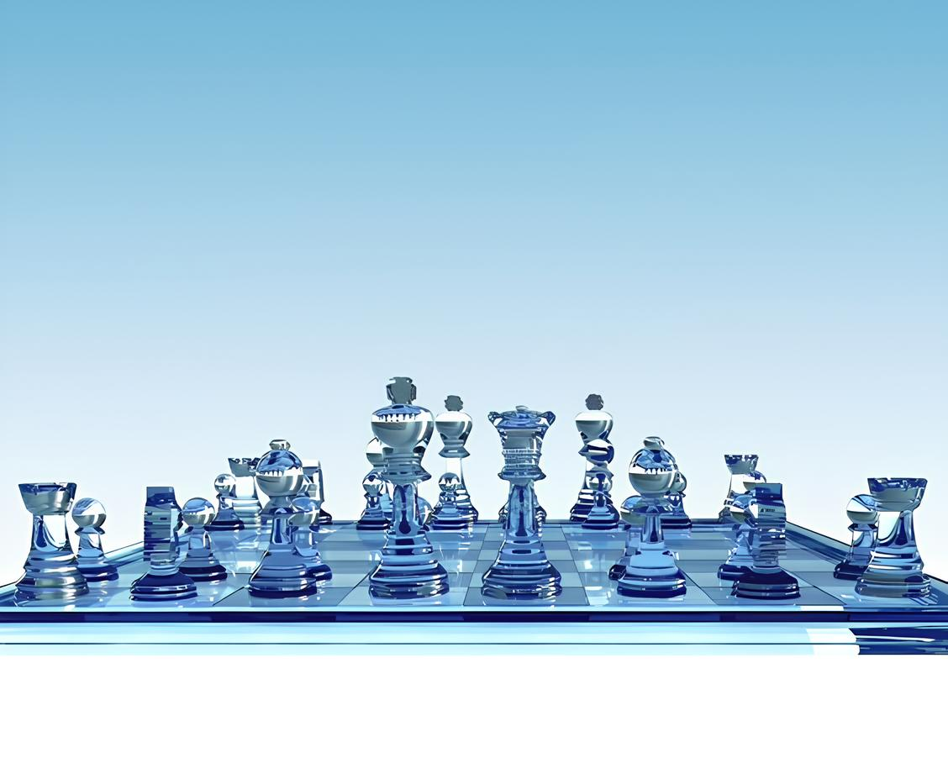
Scacchi
Analisi dati lichess
Buondonno Daniele
Calo Emanuele
Gueye Jibril

Slide 2
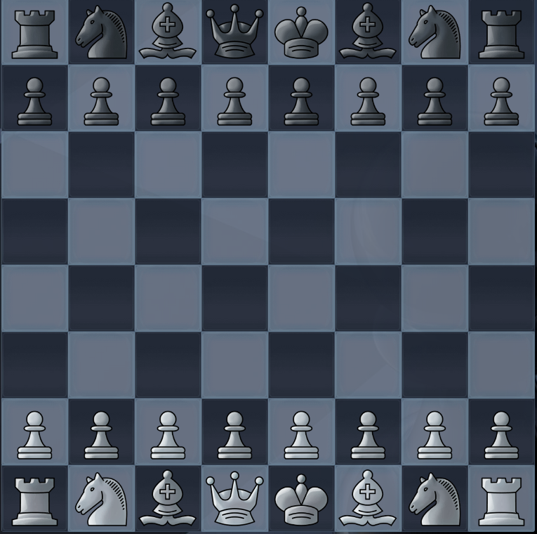

Il gioco degli scacchi è una simulazione di guerra tra armate di pedoni, cavalli, torri, alfieri, re e regine, che si sfidano su una scacchiera di 64 caselle con lo scopo di mettere il re avversario sotto scacco matto. Si ritiene che il gioco degli scacchi abbia avuto origine in India nel VI secolo d.C., crescendo poi in popolarità nel corso dei secoli, è diventato uno dei giochi da tavolo più iconici e praticati a livello globale. Di recente però, la popolarità di questo gioco ha subito un drastico aumento.
Cosa sono gli Scacchi?

Slide 3
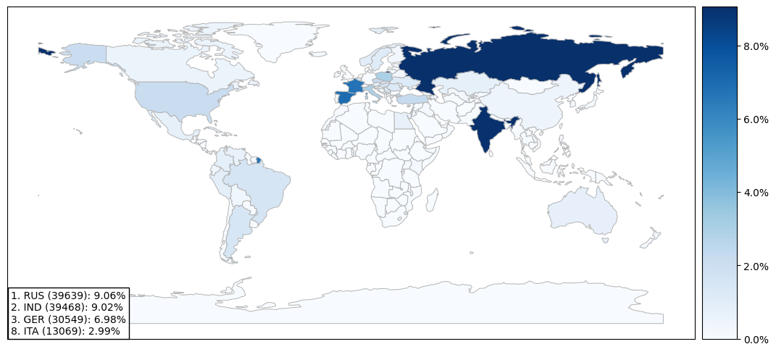
In quali stati è più popolare attualmente?
Dati ricavati da ratings.fide.com (International Chess Federation website)

Slide 4


Dopo aver analizzato i dati di un CSV prelevato da kaggle.com, contenente dati di partite di scacchi online effettuate sul sito lichess.com, siamo stati in grado di ricavare statistiche di gioco rilevanti che aiutano a comprendere ed evidenziare i fattori che influenzano il risultato di una partita.

Slide 5
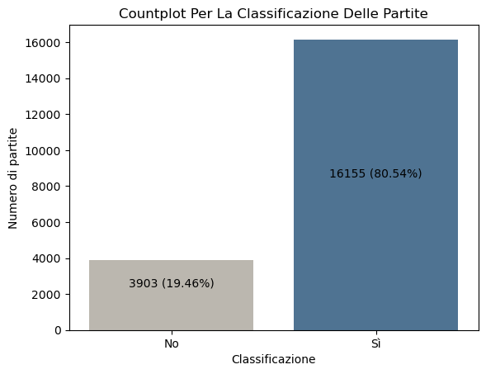
Quale tipologia di partite prevale?
I dati su cui stiamo lavorando hanno una maggiore concentrazione di partite classificate, questo come vedremo dopo è importante perché Lichess si impegna nel far giocare due giocatori con le stesse abilità quando si ha una partita con classificazione.

Slide 6
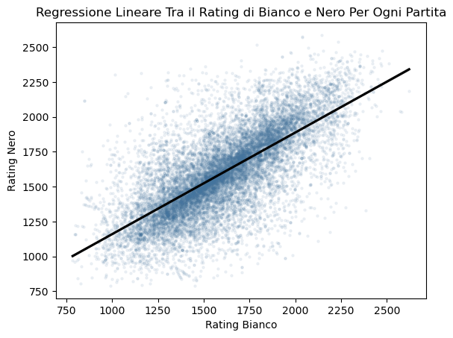
L’accoppiamento dei giocatori è equilibrato?
Con questo grafico rappresentante una regressione lineare tra i rating (un punteggio che certifica l’abilità) dei due giocatori possiamo notare come le loro abilità nelle partite osservate siano simili.

Slide 7
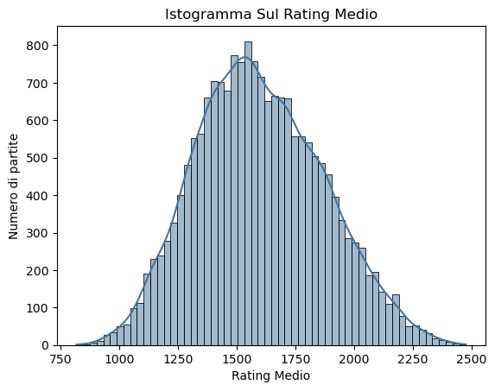
Distribuzione rating per partita
Il rating come detto prima è un punteggio che definisce l’abilità di un giocatore. Il range di rating intermedio è quello tra 1300 e 1700, i giocatori con rating inferiore a questo range sono principianti, mentre quelli che hanno un rating superiore sono esperti. In particolare giocatori dalle conoscenze straordinarie quali Gran Maestri e Maestri hanno rating che superano i 2000.

Slide 8
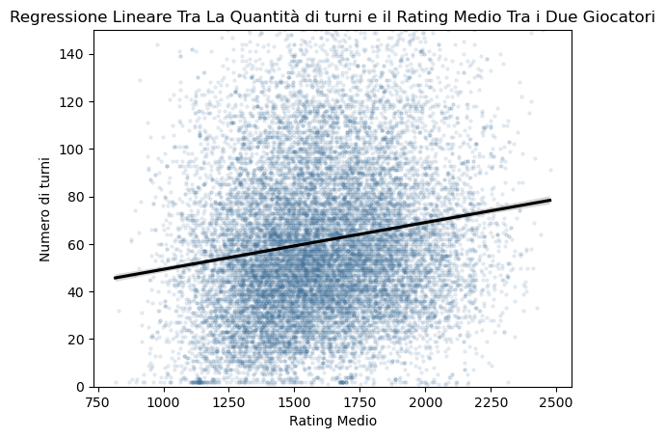
Il Rating influisce sul numero di turni?
Come possiamo vedere il rating non influisce molto sul numero di turni delle partite: l’unica differenza che possiamo notare è come il numero di turni minimo sale (nonostante ci sia qualche eccezione), perché i giocatori con rating più alto raramente commettono errori all’inizio della partita.

Slide 9
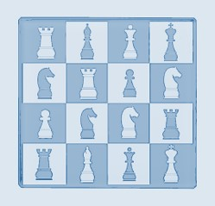
Come finiscono le partite?
Nel gioco degli Scacchi le partite possono finire in più modi:
Scacco Matto: Il giocatore che subisce scacco non ha mosse disponibili e perde la partita.
Abbandono/Ritiro: Uno dei due giocatori concede la partita all’avversario.
Patta: Il giocatore che deve muovere non ha mosse disponibili e non è in scacco, questo viene chiamato «Stalemate».
Tempo Scaduto: Entrambi i giocatori hanno una quantità limitata di tempo per vincere. Quando uno dei due giocatori esaurisce il proprio tempo perde la partita automaticamente.

Slide 10
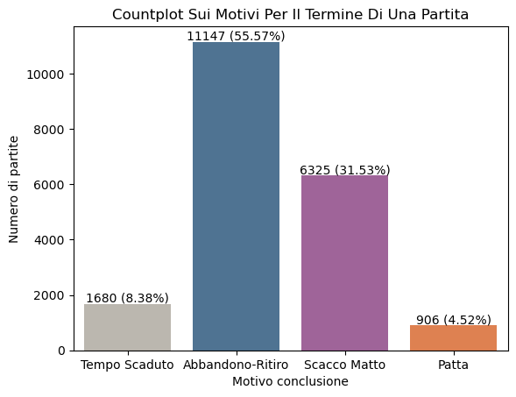
Come finiscono le partite?
Nonostante l’abbandono non sia una pratica vista di buon occhio solitamente, negli scacchi è spesso utilizzata.
Questo avviene perchè i giocatori spesso si accorgono di essere in una posizione talmente svantaggiosa dove la vittoria non è possibile a meno che l’avversario faccia un gravissimo errore. I giocatori quindi preferiscono concedere la vittoria all’avversario in situazioni dove la vittoria è molto improbabile.

Slide 11
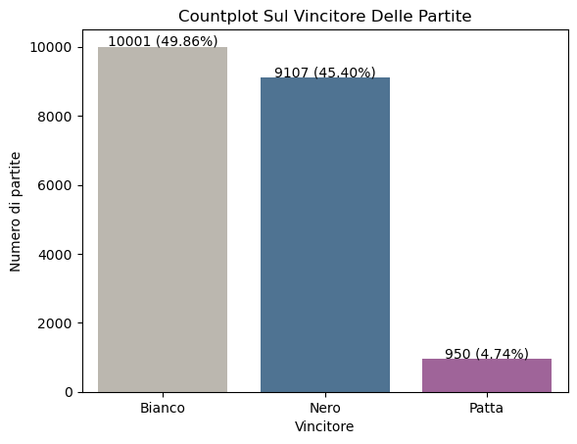
Quale colore vince maggiormente?
I giocatori con le pedine bianche hanno una percentuale leggermente maggiore di partite vinte: Il merito va al fatto che partono per primi.
Nelle fasi iniziali della partita, i possibili errori effettuati dal giocatore con le pedine nere hanno molto più peso rispetto a quelli del giocatore con le pedine bianche, proprio perché quest’ultimo è «avanti» di un turno, questo fenomeno viene chiamato nel mondo degli scacchi con il termine tecnico «Tempo».

Slide 12
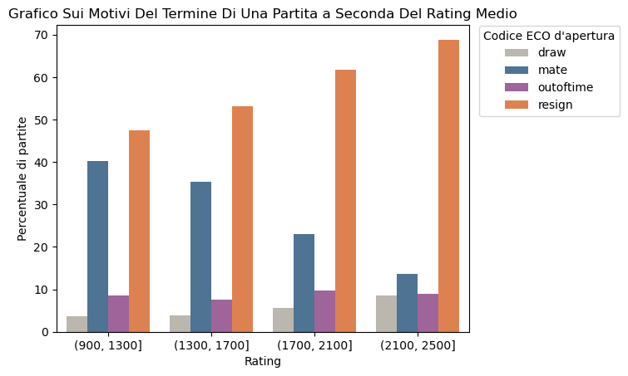
Il risultato di una partita varia in base al Rating?
Da questo grafico possiamo notare delle differenze interessanti: aumentando il Rating, diminuiscono gli scacchi matti e aumentano gli abbandoni: questo avviene perché i giocatori di Rating più alto riconoscono quando sono in una posizione completamente svantaggiosa, e soprattutto sono consci del fatto che il loro avversario non commetterà errori grossolani. Questo avviene anche durante tornei di alto livello per gli stessi motivi.

Slide 13
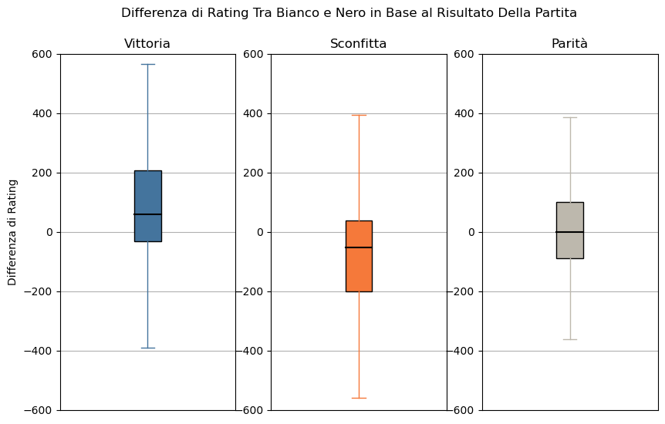
Differenza di punteggio in base al risultato
Con questi grafici possiamo vedere come nella maggior parte dei casi i giocatori che vincono hanno un rating maggiore del proprio avversario, e l’opposto avviene quando un giocatore perde.
Possiamo anche notare come in caso di parità spesso i giocatori hanno abilità simili o addirittura identiche, questo dimostra che il Rating è un sistema preciso che definisce perfettamente le abilità e conoscenze di un giocatore.

Slide 14
Le Aperture
Passiamo ora a concentrarci su uno degli aspetti più fondamentali delle partite di scacchi, l’Apertura.
L’apertura è la sequenza di mosse nella fase iniziale della partita dove i giocatori sviluppano i propri pezzi sulla scacchiera per ottenere una posizione vantaggiosa.
Le aperture hanno molte varianti, che vengono identificate con il codice ECO (Encyclopaedia of Chess Openings) e raggruppate in 5 categorie identificate con 5 lettere:
ECO A – Fianchetti
ECO B – Giochi Semi Aperti
ECO C – Giochi Aperti
ECO D – Giochi Chiusi
ECO E – Aperture Difese Indiane
Questi nomi derivano dal tipo di posizioni strategiche alle quali si arriva alla fine della fase di apertura.

Slide 15
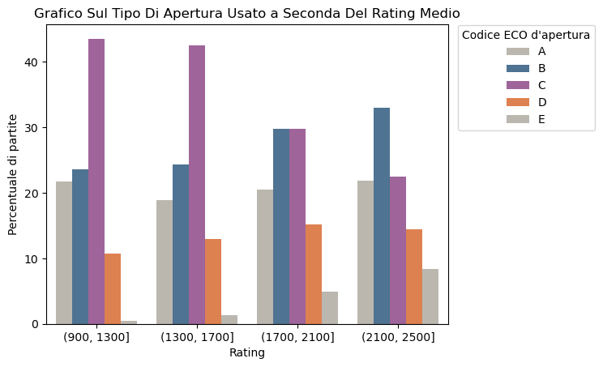
Tipi di aperture più usate in base al Rating
Vediamo come le aperture a gioco aperto (C) siano molto più utilizzate a livelli bassi, ma che, al salire del livello, aumenti l’utilizzo di tutte le altre aperture.
Possiamo notare invece che nei rating più alti vengono preferite aperture a gioco semi aperto (B).

Slide 16
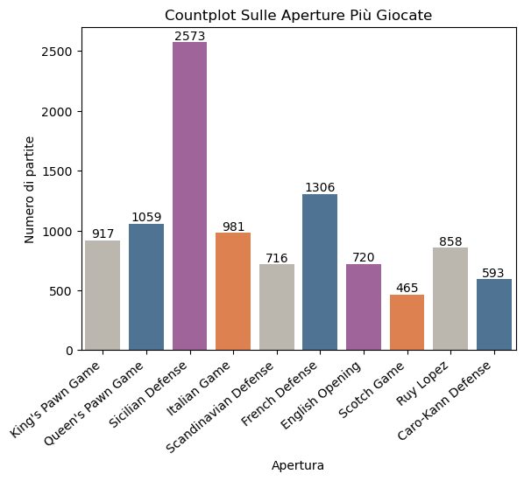

Aperture maggiormente utilizzate
Notiamo come la apertura più utilizzata è la «Sicilian Defense», questa apertura ha visto crescere la sua fama soprattutto grazie alla recente serie «The Queen’s Gambit».

Slide 17
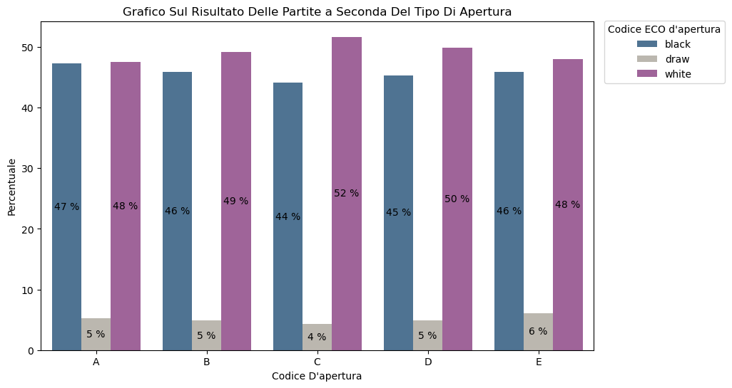
C’è relazione tra le vittorie e le aperture?
Non è possibile dire che utilizzando determinate aperture si hanno più o meno probabilità di vittoria, questo dimostra come il risultato del gioco dipenda dalle scelte e dalle abilità dei giocatori, e che non ci siano strategie nettamente migliori di altre.

Slide 18
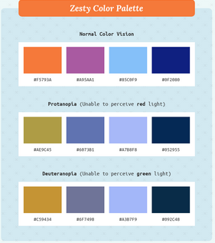
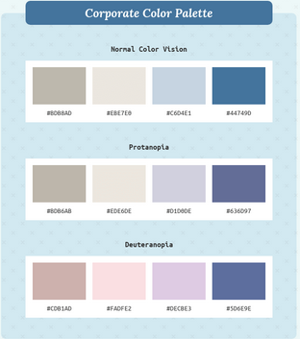
Accessibilità
Nel nostro progetto abbiamo considerato l’utilizzo di colori adatti anche a persone che soffrono di color-blindness o daltonismo.
Per questo motivo abbiamo consultato il sito «it.venngage.com» dal quale abbiamo scelto dei colori da due tavolozze che abbiamo ritenuto più consone per la visualizzazione delle nostre presentazioni.

Slide 19
Grazie per l’attenzione!
Buondonno Daniele-Calo Emanuele-Gueye Jibril

